Slide 1
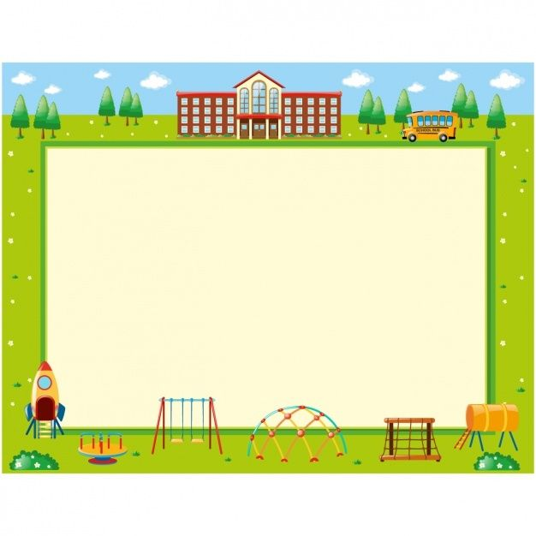

UBND QUẬN LONG BIÊN
TRƯỜNG MẦM NON HOA MỘC LAN
LĨNH VỰC PHÁT TRIỂN NGÔN NGỮ
Bài Thơ : Bạn mới
Lứa tuổi: 3 – 4 tuổi

Slide 2
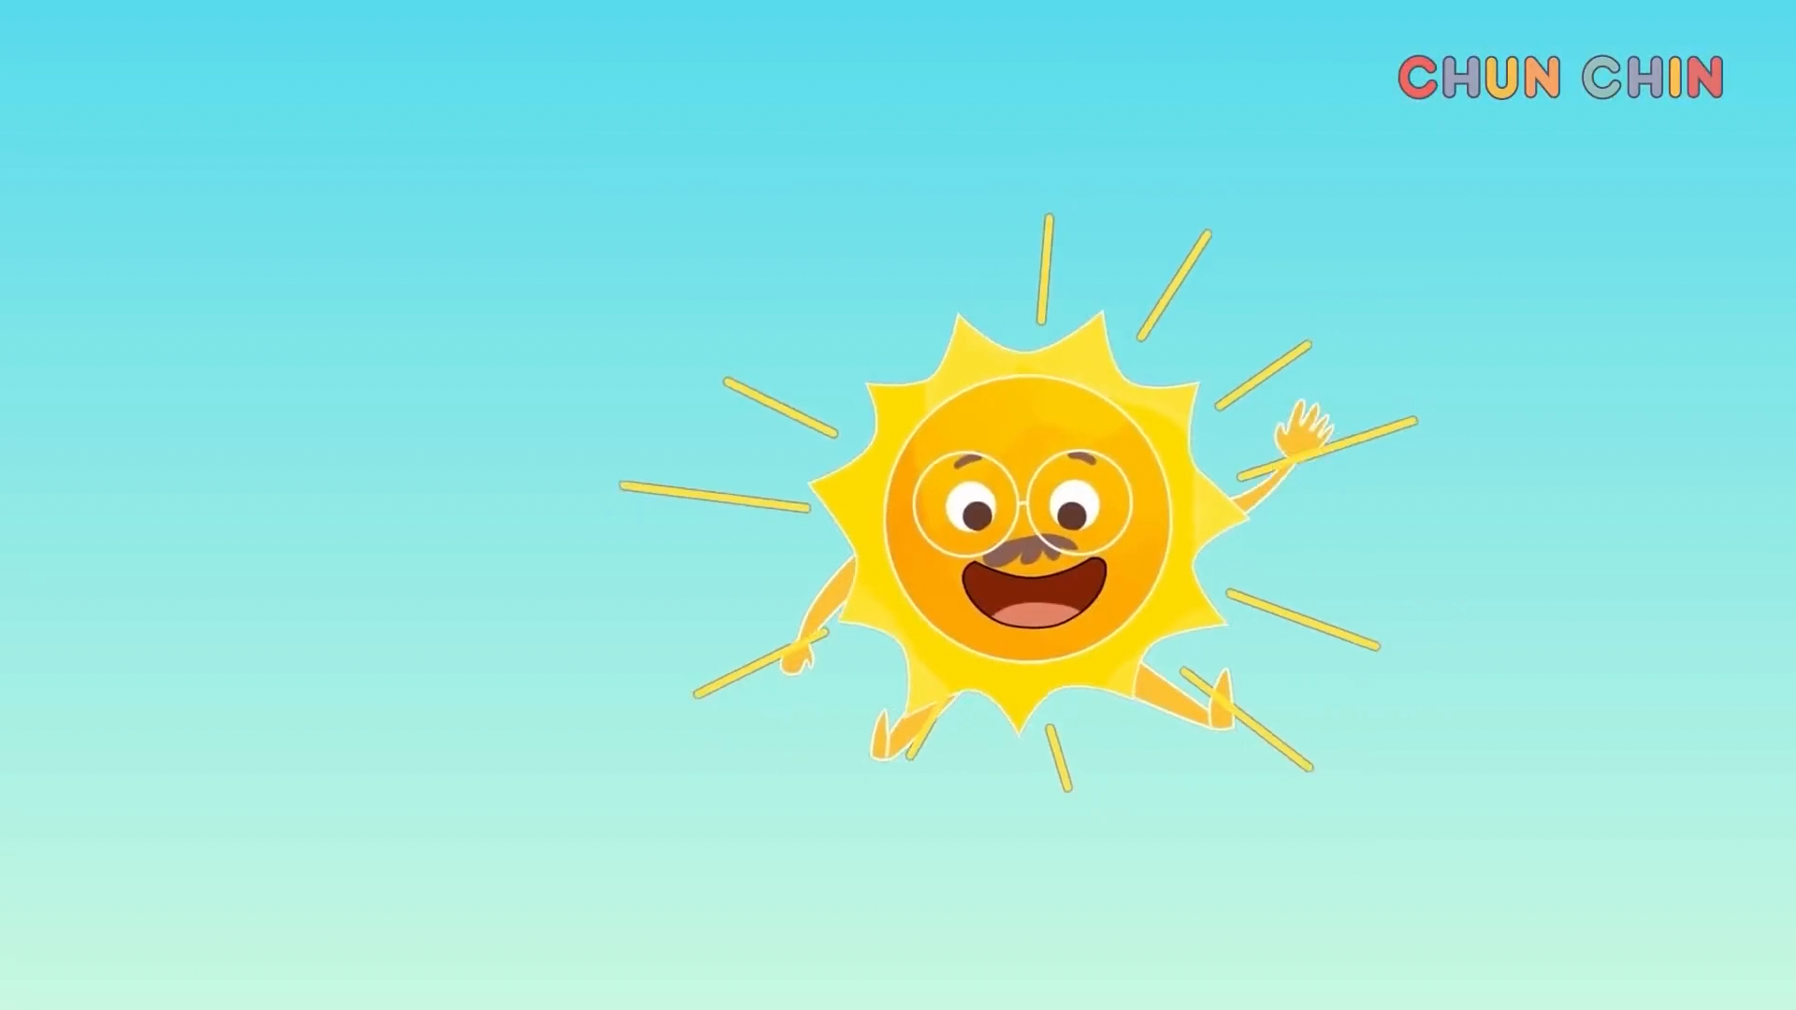

Slide 3
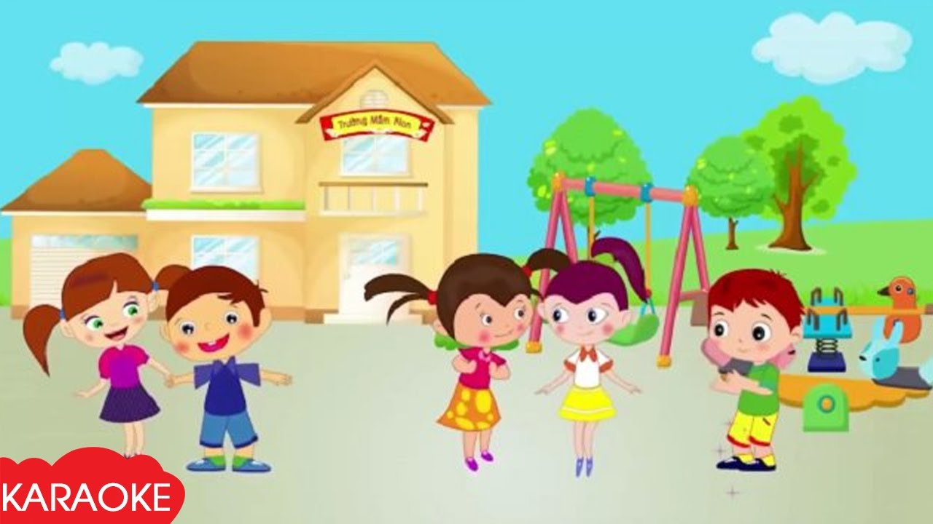

Slide 4
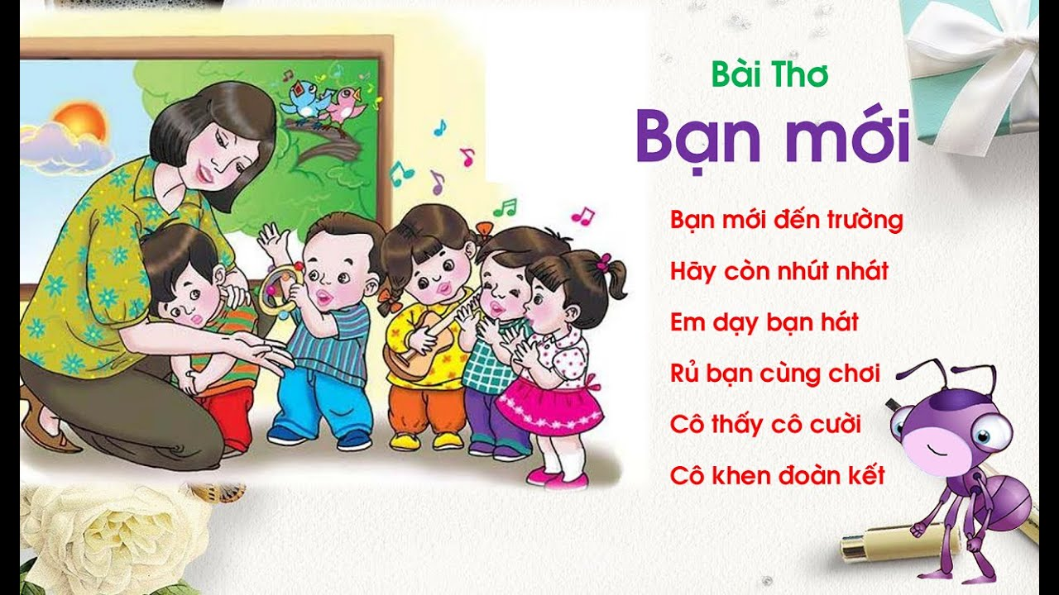

Slide 5
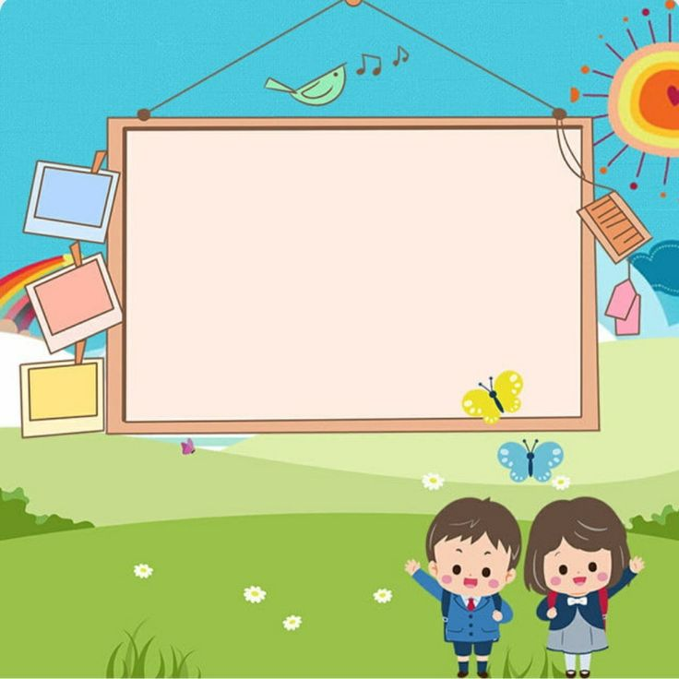
Cô vừa đọc cho các con nghe bài thơ gì?
Tác giả bài thơ là ai?

Slide 6
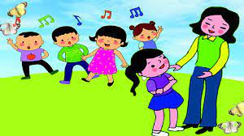
Bạn mới đến trường
Hãy còn nhút nhát

Slide 7
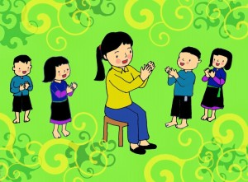
Em dạy bạn hát
Rủ bạn cùng chơi
Cô thấy cô cười
Cô khen đoàn kết

Slide 8


